Slide 1
八、项目发想:
u 公司名称：美翻啦有限公司
u 公司性质：有限责任公司
u 公司定位:大学生美妆一站式平台
u 公司目标:致力打造大学生群体美妆第一平台
u 公司理念:好专柜进校园，好服务于学生
u 公司宗旨：为大学生构建一个校园美妆专柜，让每一个大学生都能轻松便捷的享受专柜服务。
二、公司概述
北京享淑妆科技有限公司开展线上线下相结合的方式，打造校园共享美妆间。
三、公司商业服务简介
北京享淑妆科技有限公司是一家新型的电子商务公司, 立足高校集中的区域，以区域为单位，以校园共享美妆间+网络店铺+免费体验三合一模式综合运作，现阶段主要开发的产品包括共享智能美妆间，运用“互联网+思维做产品”，在线上可以随时预约在线注册美妆师，“注重O2O用户体验”：消费者每周都可到线下校园内美妆间免费试用各厂商新推出的产品，以及“一人一码会员系统”：所有喜爱的美妆产品都有个性化分析处理服务，的核心运营模式，既解决了网上购物的信任问题，又压缩了中间渠道成本，切实让广大美少女朋友享受极致服务。

Slide 2
項目發想
項目名稱:
項目動機:
畫布:
1.1目标：降低学生网购买到不合用商品的机率，并协助校园学生提升颜值。 1.2身分：校园彩妆使用者 & 需求者 1.3价值观：提供线下服务 1.4成功的定义：社群可持续运转并吸引更多人使用，达到校园内80%女性使用 & 5%男性 1.5 品牌：走路有风，自带光环，成为校园女神

Slide 3
項目發想
Part II：体验 2.1选入：想学习彩妆却无从下手的新手、有兴趣学习彩妆的人 2.2体验：享受私密、卫生、舒适的的共享化妆空间 2.3仪式：定期专业教学、校园女神比赛活动 2.4内容：口碑营销、良好的体验 2.5规章制度：每个月免费使用试妆的次数 2.6角色：可以提供专业彩妆教学、成为此社群的移动广告 2.7淡出：毕业、成为老手后

Slide 4
項目發想
Part III：結構 3.1運營：校园共享美妆间+网络店铺+免费体验三合一模式综合运作 3.2治理：線上投票(民主) 3.3資金：財務部門管理
3.4渠道：微博、微信群、百度貼吧、微信小程序、網站、微信公眾號
3.5管理數據：worktile、github、金蝶系統

Slide 5
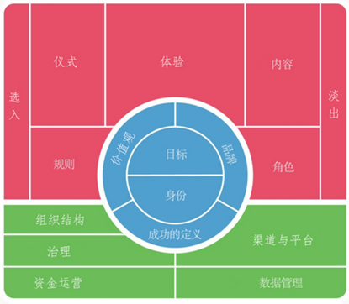
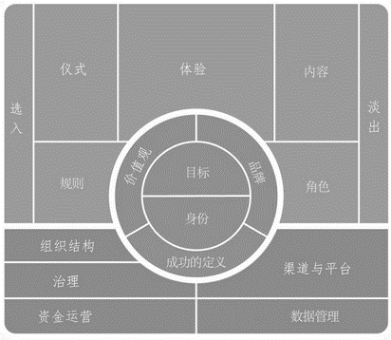


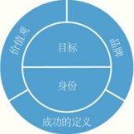
項目發想

